Slide 1




Daïy toát
Hoïc toát
KHOA HỌC TỰ NHIÊN LỚP 7
GV: NGUYỄN THỊ KIM CHUYÊN

Slide 2

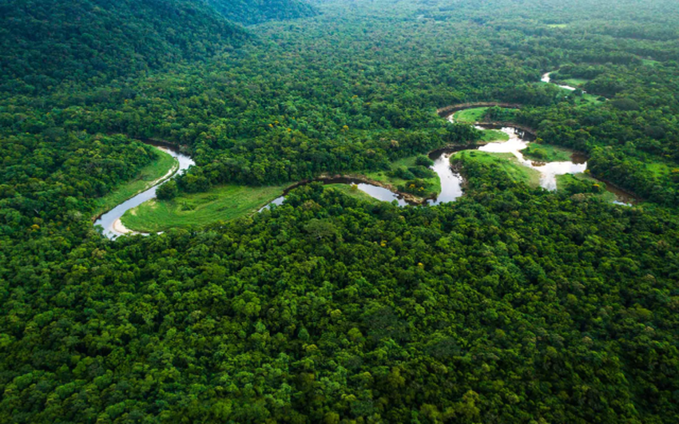

+ Vai trò của oxygen đối với sự sống?
Thực vật có vai trò rất quan trọng đối với tự nhiên và đối với đời sống con người

Slide 3
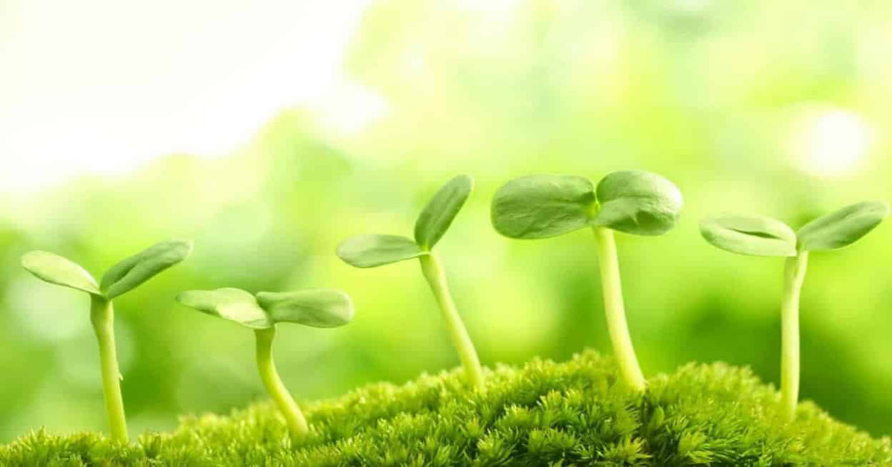


BÀI 23 – QUANG HỢP Ở THỰC VẬT
I . Quá trình quang hợp:

Slide 4
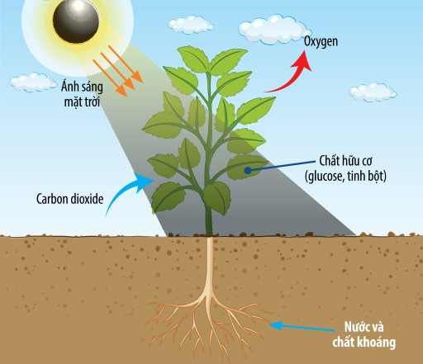
Quan sát hình 23.1 và thảo luận trả lời các câu hỏi sau:
Hình 23.1: Sơ đồ mô tả quá trình quang hợp ở thực vật.

Slide 5
?1Quan sát hình 23.1 và thảo luận trả lời các câu hỏi sau:
1. Hãy điền vào bảng các chất tham gia và các chất được tạo thành, yếu tố khác trong quá trình quang hợp?
Hình 23.1: Sơ đồ mô tả quá trình quang hợp ở thực vật.
Chất tham gia | Chất tạo thành | Yếu tố khác
+Cacbon dioxide
+chất hữu cơ
+ ánh sáng
+ diệp lục
+Muối và chất khoáng
+Oxygen

Slide 6
Hình 23.1:
?2. Lá cây lấy các nguyên liệu để thực hiện quá trình quang hợp từ đâu?
?3. Hoàn thành sơ đồ sau:
? + ?C ? + ?
Dựa vào sơ đồ phát biểu khái niệm quang hợp ?
Ánh sáng
Chất diệp lục

Slide 7
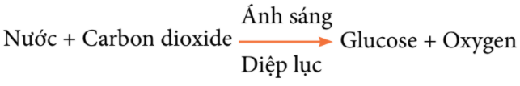
2 => Cây lá cây sử dụng ánh sáng và lấy khí carbon dioxide trong không khí.
3=>

Slide 8
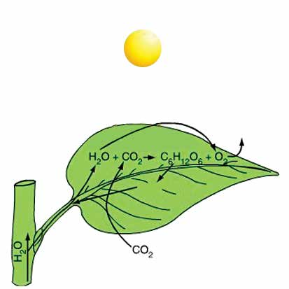
Hình 23.2: Mối quan hệ giữa trao đổi chất và chuyển hoá năng lượng trong quang hợp

Slide 9
? 4Quan sát hình 23.2 và thảo luận trả lời các câu hỏi sau:
- Nguồn cung cấp năng lượng lượng cho thực vật thực hiện quá trình thực hiện quang hợp?
- Các chất vô cơ được lá cây sử dụng để tổng hợp glucose trong quang hợp?
Hình 23.2
- Dạng năng lượng đã được chuyển hóa trong quá trình quang hợp?

Slide 10
? =>4Quan sát hình 23.2 và thảo luận trả lời các câu hỏi sau:
+ năng lượng ánh sáng
+nước và carbon dioxide.
Hình 23.2
+quang năng -> hóa năng

Slide 11
?5.Vì sao nói: “Trong quá trình quang hợp trao đổi chất và chuyển hóa năng lượng luôn diễn ra đồng thời”?
Hình 23.2
=> Quá trình chuyển hóa năng lượng tạo ra năng lượng và nguyên liệu cho quá trình quang hợp. Quá trình quang hợp giúp tổng hợp chất hữu cơ, là nguyên liệu cho quá trình chuyển hóa năng lượng.
???Hoàn thành bảng thông tin sau:
Quang hợp | Quá trình trao đổi chất | Chất lấy vào | Chất tạo ra
 | Quá trình chuyển hóa năng lượng | Năng lượng hấp thụ | Năng lượng tạo thành
CO₂;H₂O
O₂;C₆H₁₂O₆
Quang năng
Hóa năng

Slide 12
BÀI 23 – QUANG HỢP Ở THỰC VẬT
I . Quá trình quang hợp:
+ Quang hợp là quá trình tổng hợp các chất hữu cơ từ các chất vô cơ nhờ năng lượng ánh sáng . Trong đó năng lượng ánh sáng mặt trời được lục lạp ở lá cây hấp thụ, chuyển hóa thành dạng năng lượng hóa học tích trữ trong các hợp chất hữu cơ ( glucose, tinh bột ) , đồng thời giải phóng oxygen
+Phương trình quang hợp
+Trao đổi chất và chuyển hóa năng lượng luôn diễn ra đồng thời trong quá trình quang hợp

Slide 13
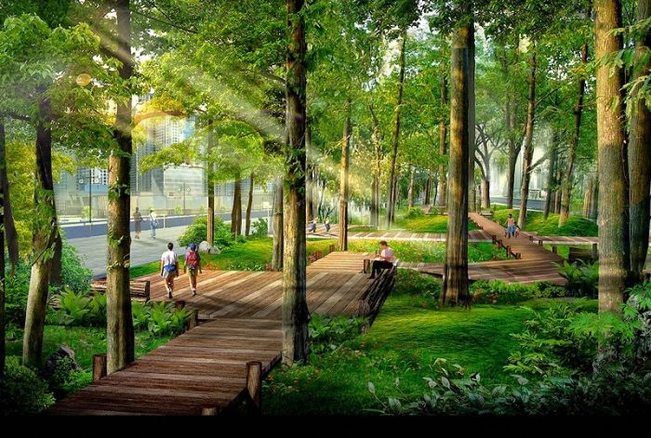
???Tại sao khi trời nắng đứng dưới bóng cây thường có cảm giác dễ chịu hơn khi sử dụng ô để che?
=> Vì khi quang hợp lá cây sẽ thải ra môi trường oxygen và một phần hơi nước giúp nhiệt độ dưới tán cây thấp hơn. Cây sử dụng năng lượng mặt trời để quang hợp, khi đứng dưới tán cây ta sẽ giảm bị tác động bởi ánh sáng mặt trời

Slide 14
BÀI 23 – QUANG HỢP Ở THỰC VẬT
I . Quá trình quang hợp:
+ Quang hợp là quá trình tổng hợp các chất hữu cơ từ các chất vô cơ nhờ năng lượng ánh sáng . Trong đó năng lượng ánh sáng mặt trời được lục lạp ở lá cây hấp thụ, chuyển hóa thành dạng năng lượng hóa học tích trữ trong các hợp chất hữu cơ ( glucose, tinh bột ) , đồng thời giải phóng oxygen
+Phương trình quang hợp
+Trao đổi chất và chuyển hóa năng lượng luôn diễn ra đồng thời trong quá trình quang hợp
II .Vai trò của lá với chức năng quang hợp:

Slide 15

???Quan sát hình 23.3 và thảo luận trả lời các câu hỏi sau:
? 6 Ở hầu hết các loài cây, phiến lá thường có bản dẹt và rộng. Đặc điểm này có vai trò gì trong quá trình quang hợp?
Phiến lá
=> Phiến lá thường có bản dẹt và rộng giúp cây thu nhận ánh sáng tốt hơn trong quá trình quang hợp.
Gân lá
? 7. Mạng gân lá dày đặc có vai trò như thế nào trong quá trình quang hợp?
=> Mạch gân lá có vai trò:
- Vận chuyển nguyên liệu và sản phẩm của quá trình quang hợp
Cuống lá
Hình 23.3. Các bộ phận của lá

Slide 16
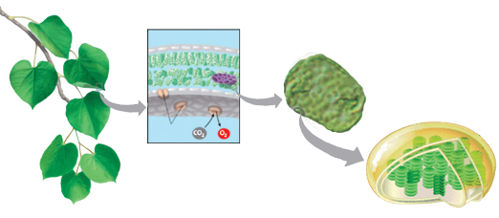
Quan sát hình 23.4 và thảo luận trả lời các câu hỏi sau:
Hình 23.4
?8 Bào quan lục lạp trong tế bào thịt lá có vai trò gì với chức năng quang hợp?
?9 Vai trò của khí khổng trong quá trình quang hợp là gì?

Slide 17
8=>Tế bào thịt lá chứa diệp lục, bào quan quang hợp của lá cây.
9=>Khí khổng có vai trò lấy khí carbon dioxide từ môi trường (nguyên liệu của quang hợp) và thải oxygen ra môi trường (sản phẩm của quá trình quang hợp.

Slide 18
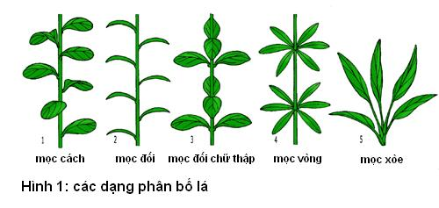

- Em có nhận xét gì về cách sắp xếp lá trên thân cây?

Slide 19
BÀI 23 – QUANG HỢP Ở THỰC VẬT
I . Quá trình quang hợp:
II .Vai trò của lá với chức năng quang hợp:
Lá cây có chức năng quang hợp . Các đặc điểm về cấu tạo và hình thái giúp lá thực hiện quang hợp như :
+ Phiến lá dẹt, rộng, mạng lưới gân lá dày đặc
+ Lớp biểu bì có các khí khổng
+ Các tế bào thịt lá chứa lục lạp

Slide 20
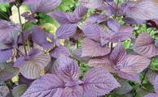
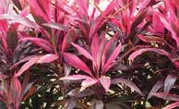
Theo em những lá cây trong hình dưới dây có thực hiện quang hợp không? Vì sao?
Lá cây tía tô (lá có màu tím)
Lá cây huyết dụ (lá có màu đỏ)

Slide 21
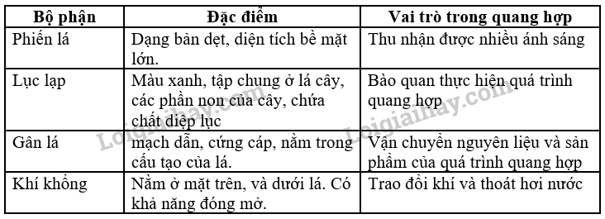
???Hãy cho biết đặc điểm và vai trò của phiến lá, gân lá, lục lạp, khí khổng trong quá trình quang hợp?
Phiến lá
Gân lá
Cuống lá

Slide 22
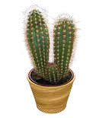
Ở một số cây có lá tiêu biến thì quá trình quang hợp diễn ra ở bộ phận nào?
=> Các cây có lá tiêu giảm hay biến đổi chúng sẽ sử dụng bộ phận khác để quang hợp đó là: Thân cây
Cây xương rồng có lá biến thành gai

Slide 23
BÀI 23 – QUANG HỢP Ở THỰC VẬT
I . Quá trình quang hợp:
II .Vai trò của lá với chức năng quang hợp:
+ Lá cây có chức năng quang hợp . Các đặc điểm về cấu tạo và hình thái giúp lá thực hiện quang hợp như : Phiến lá dẹt, rộng, mạng lưới gân lá dày đặc;lớp biểu bì có các khí khổng; các tế bào thịt lá chứa lục lạp
III. Các yếu tố ảnh hưởng đến quá trình quang hợp

Slide 24
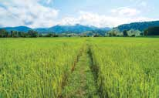
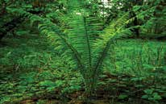
+ Quan sát tranh hình 23.5 đến 23.7, nghiên cứu thông tin SGK trả lời câu hỏi.
H- 23.5
a) Cây lúa sống ở nơi có ánh sáng mạnh
b) Cây dương xỉ sống ở nơi bóng râm
? 10. Liệt kê một số yếu tố môi trường ảnh hưởng đến quang hợp.
? 11. Cho ví dụ chứng tỏ các loại cây khác nhau có nhu cầu về ánh sáng khác nhau.
? 12. Nêu ảnh hưởng của nước đến quá trình quang hợp

Slide 25
10.=> Các yếu tố của môi trường ảnh hưởng đến quang hợp là:
Ánh sáng; Nhiệt độ; Nước; Nồng độ khí carbon dioxide
11=> Ví dụ:
- Cây ưa sáng: Cây bạch đàn cần sống ở nơi quang đãng nhiều ánh sáng để phát triển.
- Cây ưa bóng: Cây lá lốt, mọc ở dưới tán những cây khác để phát triển, nếu trồng cây ở nơi quang đãng lá cây sẽ phát triển nhỏ và cứng, thân cây còi cọc.
12=> Nước vừa là nguyên liệu của quá trình quang hợp, vừa là yếu tố tham gia vào việc đóng, mở khí không để trao đổi khí.
- Khi thiếu nước từ 40 – 60%, quang hợp giảm mạnh và có thể dẫn tới ngừng quang hợp.

Slide 26
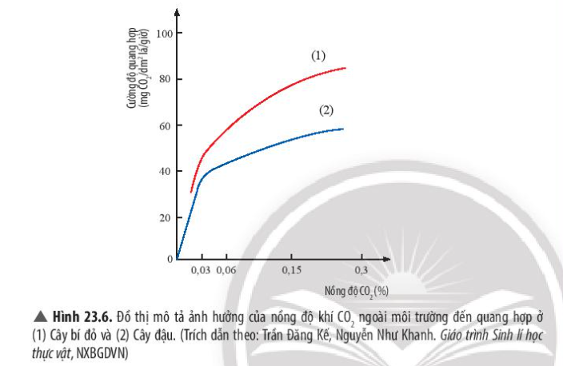
?13. Quan sát đồ thị Hình 23.6, hãy:
- Nhận xét về ảnh hưởng của hàm lượng khí carbon dioxide đến cường độ quang hợp ở cây bí đỏ và cây đậu.
- Cho biết nồng độ khí carbon dioxide trong không khí đạt bao nhiêu thì cây có thể quang hợp.
- Dự đoán nếu hàm lượng khí carbon dioxide trong không khí quá cao thì quang hợp của cây sẽ như thế nào.

Slide 27
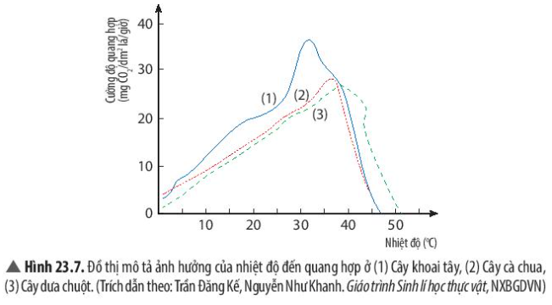
?14. Quan sát đồ thị Hình 23.7, hãy xác định:
- Nhiệt độ tối ưu cho quang hợp ở cây khoai tây, cây cà chua, cây dưa chuột.
- Nhiệt độ môi trường mà quang hợp diễn ra bình thường ở phần lớn thực vật
?15. Khi nhiệt độ môi trường quá cao Nhiệt độ quá cao (trên 40 °C) hoặc quá thấp (dưới 0 °C) thì quang hợp ở thực vật sẽ diễn ra như thế nào? Vì sao?

Slide 28
13=> Quan sát biểu đồ ta thấy rằng:
+ Ở cùng nồng độ khí CO₂ (%) cây bí đỏ có cường độ quang hợp cao hơn cây đậu.
Giải thích:
+ Cây bí và cây đậu khác nhau về cấu tạo, cũng như mỗi loài cây lại có nhu cầu khác nhau về ánh sáng
+ Nồng độ khí carbon dioxide thấp nhất mà cây quang hợp được là 0,008 đến 0,01%.
+ Khi nồng độ khí carbon dioxide tăng lên thì quang hợp tăng. Tuy nhiên, nếu nồng độ khí carbon dioxide tăng quá cao, cây sẽ có thể chết vì bị ngộ độc.

Slide 29
14=>Nhiệt độ tối ưu cho quang hợp của cây khoai tây là: 30ºC.
- Nhiệt độ môi trường mà quang hợp diễn ra bình thường ở phần lớn thực vật là: từ 25°C đến 35 °C.
15.=> Nhiệt độ quá cao (trên 40 °C) hoặc quá thấp (dưới 0 °C) thì quang hợp của hầu hết các cây sẽ bị giảm hoặc ngừng trệ vì các lục lạp hoạt động kém hoặc bị phá huỷ.

Slide 30
BÀI 23 – QUANG HỢP Ở THỰC VẬT
I . Quá trình quang hợp:
II .Vai trò của lá với chức năng quang hợp:
+ Lá cây có chức năng quang hợp . Các đặc điểm về cấu tạo và hình thái giúp lá thực hiện quang hợp như : Phiến lá dẹt, rộng, mạng lưới gân lá dày đặc;lớp biểu bì có các khí khổng; các tế bào thịt lá chứa lục lạp
III. Các yếu tố ảnh hưởng đến quá trình quang hợp
+ Một số yếu tố ảnh hưởng đến quang hợp ở thực vật như: ánh sáng, nước, hàm lượng khí carbon dioxide, nhiệt độ, …

Slide 31
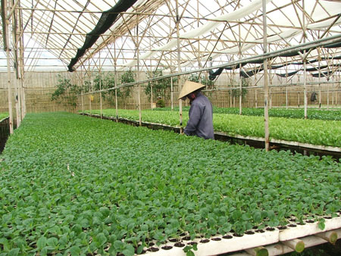
???Khi trồng và chăm sóc cây xanh, chúng ta cần chú ý đến những yếu tố nào để giúp cây quang hợp tốt? Cho ví dụ.
=> Khi trồng và chăm sóc cây xanh chúng t nên chú ý đến các điều kiện dinh dưỡng, nước, ánh sáng, nồng độ khí carbon dioxide để đảm bảo cho quá trình quang hợp diễn ra tốt nhất.
Ví dụ: Trồng rau trong nhà kính

Slide 32
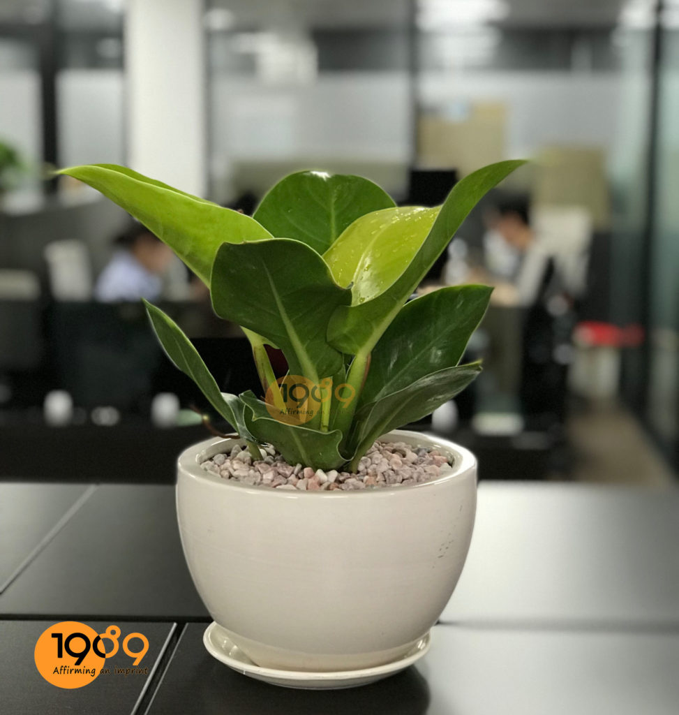
??? Vì sao nhiều loại cây cảnh trồng trong nhà mà vẫn xanh tốt? Kể tên một số loại cây có thể trồng được trong nhà? Vì sao trong trồng trọt nên trồng cây với mật độ thích hợp?
=>Các cây trồng trong nhà chủ yếu là các cây thích nghi với điều kiện chiếu sáng ít, cường độ ánh sáng yếu (Các cây ưa bóng).
=>Ví dụ : cây lan ý; lưỡi hổ; trầu bà; kim tiền; ……
=> Trong trồng trọt cần trồng cây với mật độ phù hợp, giúp đảm bảo hiệu suất quang hợp tương đương giữa các cây trong cùng một vụ và thu được năng suất cao nhất.

Slide 33
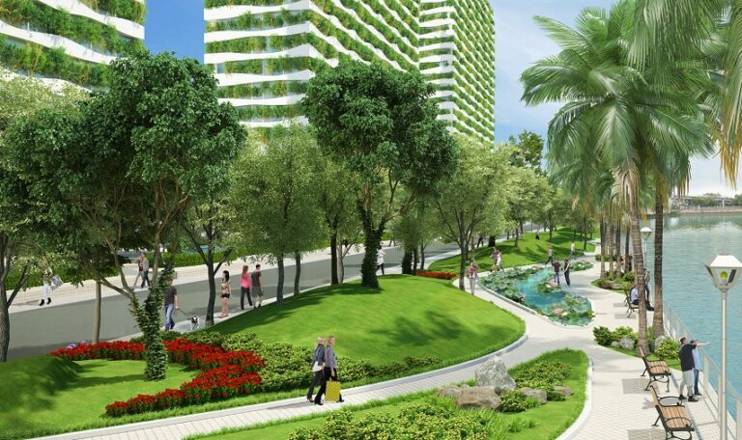
?16. Hãy cho biết quang hợp của thực vật có vai trò gì đối với môi trường và đời sống con người.
Cho ví du.
?17. Vì sao quang hợp ở thực vật giúp cân bằng hàm lượng khí carbon dioxide và Oxygen trong không khí?
16=>Quang hợp tạo ra chất hữu cơ cung cấp cho các sinh vật khác, giúp cân bằng hàm lượng khí carbon dioxide và oxygen trong không khí,...
17 =>vì:+ Quang hợp sử dụng nguyên liệu là Carbon dioxide.
+ Sản phẩm của quá trình quang hợp là Oxygen.

Slide 34
??? Việc xây dựng các công viên cây xanh trong các khu đô thị, khu công nghiệp có vai trò như thế nào?
=> Việc xây dựng các công viên cây xanh trong các khu đô thị, khu công nghiệp giúp cân bằng hàm lượng khí carbon dioxide và Oxygen trong không khí, cải thiện chất lượng không khí những khu vực này.

Slide 35
??? Trình bày ý nghĩa của việc trồng và bảo vệ cây xanh.
=>+ Trồng và bảo vệ cây xanh mang lại nhiều lợi ích như: cung cấp thức ăn cho các sinh vật, cân bằng hàm lượng khí carbon dioxide và oxygen trong không khí, làm sạch không khí, …
+ Bảo vệ cây xanh là bảo vệ cuộc sống của chính con người.

Slide 36
BÀI 23 – QUANG HỢP Ở THỰC VẬT
I . Quá trình quang hợp:
II .Vai trò của lá với chức năng quang hợp:
+ Lá cây có chức năng quang hợp . Các đặc điểm về cấu tạo và hình thái giúp lá thực hiện quang hợp như : Phiến lá dẹt, rộng, mạng lưới gân lá dày đặc;lớp biểu bì có các khí khổng; các tế bào thịt lá chứa lục lạp
III. Các yếu tố ảnh hưởng đến quá trình quang hợp
+ Một số yếu tố ảnh hưởng đến quang hợp ở thực vật như: ánh sáng, nước, hàm lượng khí carbon dioxide, nhiệt độ, …
+ Trồng và bảo vệ cây xanh mang lại nhiều lợi ích như: cung cấp thức ăn cho sinh vật, cân bằng hàm lượng khí carbon dioxide và oxygen trong không khí, làm sạch không khí, …

Slide 37
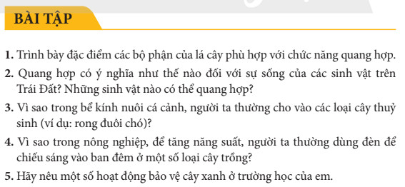

Slide 38
Bài 1:
Bài 2: Quang hợp tạo ra chất hữu cơ cung cấp cho các sinh vật khác, giúp cân bằng hàm lượng khí carbon dioxide và oxygen trong không khí, ...
- Các loài sinh vật có chứa diệp lục trong tế bào đều có khả năng quang hợp (Ví dụ: trùng đế giày, trùng roi xanh, tảo, thực vật).

Slide 39
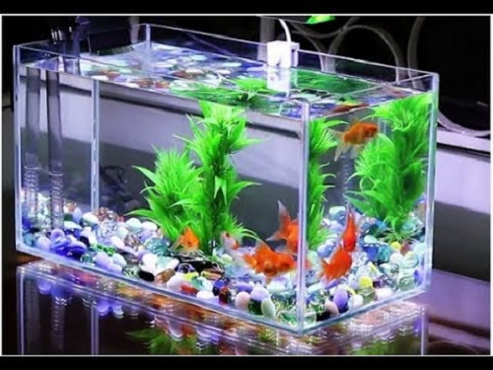
Bài 3 :Trong bể kính nuôi cá cảnh, người ta thường cho vào các loại cây thuỷ sinh (ví dụ: rong đuôi chó) vì:
- Các loài cây thủy sinh quang hợp, thải ra môi trường khí Oxygen, làm giúp tăng lượng oxygen hòa tan trong nước từ đó giúp các loài sinh vật ssoongs trong nước sinh trưởng tốt hơn.

Slide 40
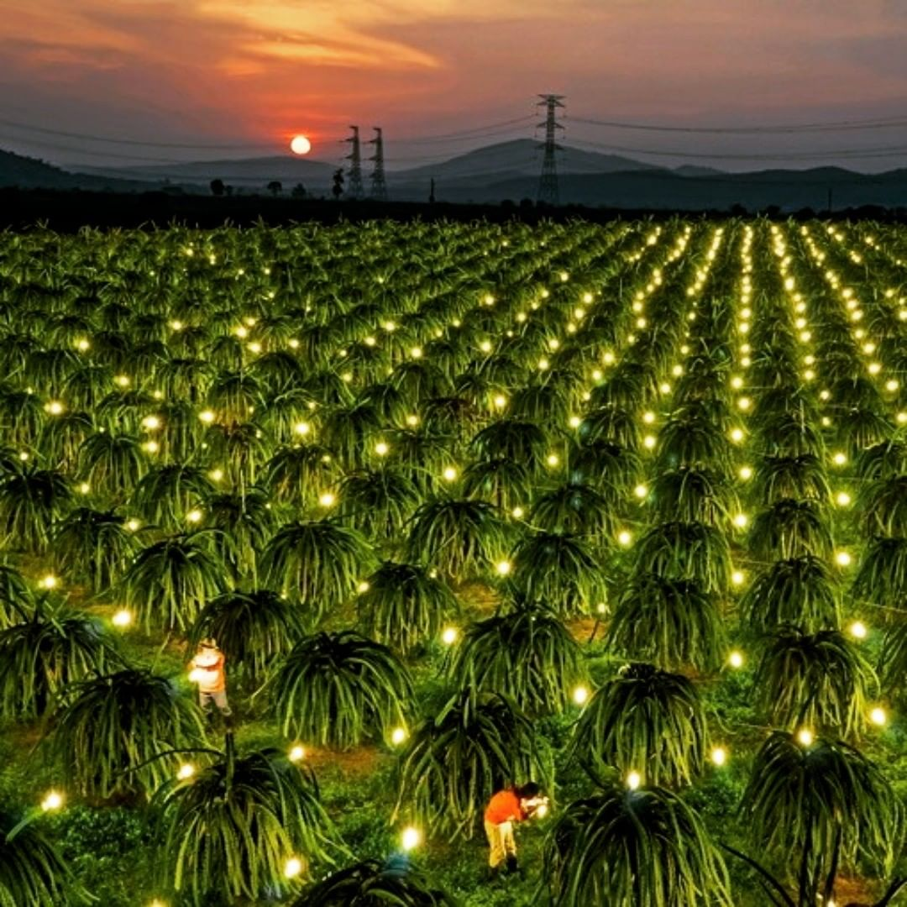
Bài 4: Ở một số loài cây trồng thích nghi với điều kiện thời gian chiếu sáng dài, cường độ chiếu sáng mạnh, người ta sẽ sẽ bổng sung việc dùng bóng đèn chiếu sáng về đêm để tăng năng suất cây trồng.
Ví dụ: Cây thanh long.

Slide 41


